Slide 1


Slide 2

0 1
行情分析
0 2
风险与风格
0 3
趋势与短线

Slide 3
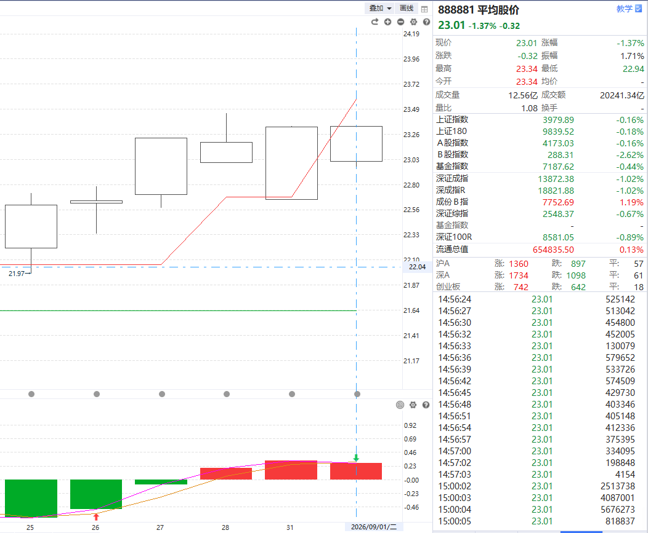
  市场行情分析（9-1）
1、当下处于S点区域
2、平均股价正式回到牛线之内
3、捕捞季节死叉，短期技术整理
4、流动资金翻绿，但翻红也不难
观点：7月的杀跌，正式结束了前面的行情 ；8月上半月的反弹更多是针对7月的非理性杀跌，8月下半月整体在一个区间震荡整理；整理到现在，市场已经回归正常。
结合流动资金可以随时翻红，那么下一轮金叉极有可能就是一个B+红的行情。
策略：选好个股，做好准备。

Slide 4
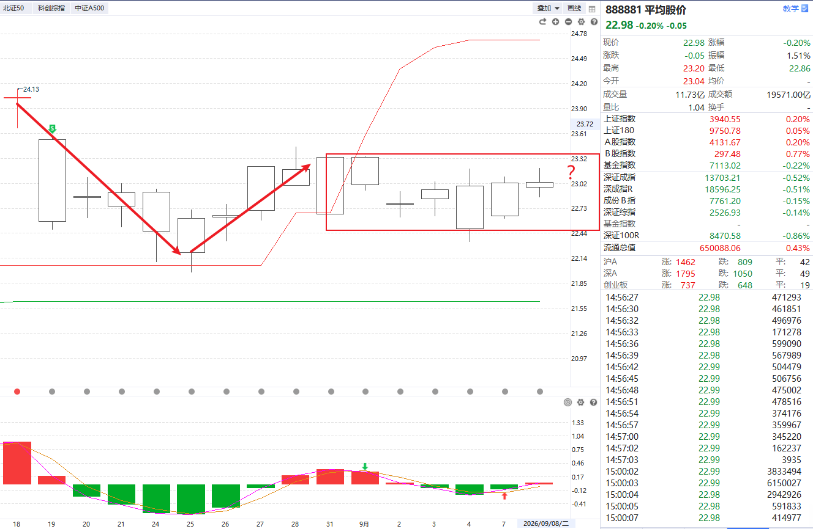
  市场行情分析（9-8）
1、当下处于S点区域
2、平均股价正式回到牛线之内
3、捕捞季节金叉，短期技术反弹
4、流动资金翻绿，但翻红也不难
观点：明天将会是决定性的一天。向上突破需要量能的支持，则有望走出B+红行情；如若无法突破，仍然是S+绿，则标志本次短线结束，继续等待下一轮死叉的调整。
策略：红则持，绿则出。

Slide 5
如果没有一个交易规则，没有一个可视化的标准，
那么你怎么知道你的每一笔交易是对还是错呢？
是否：赚钱就是对的？亏钱就是错的？

Slide 6
  风险测试
A、保守 B、稳健 C、平衡 D、进取 E、激进
一、考虑两个因素：
1、能接受的最大回撤：m
2、心理期望收益：1.5m~3m
二、考虑两个数据：
1、胜率：例如50%-60%
2、盈亏比：合适比值3:1

Slide 7
  B+红行情
1、趋势策略为主：底仓+浮仓
（1）底仓：就是从个股突破开始，买入一直持有到破位为止，意在拿大波段。
注：并非拿就一定可以赚大，而是只有拿才有机会赚大。（让利润奔跑）
（2）浮仓：结果短期波动，做短差。对于个股上下震荡大的时候，可以增厚收益。
注：不要去盯买入与卖出的价格位置，你专注的是买入到卖出，而不是卖出到买入。
问：7元买只鸡，8元卖出去；9元买回来了，10元又卖出去。请问赚多少钱？

Slide 8
  盈亏比更实际
1、可以统计自己过往已经操作过的结果：已获利了结的个股的盈亏情况
2、盈利的有多少笔（m），亏损的有多少笔（n）：胜率 = m/(m+n)
3、所有盈利总数额为（X），所有亏损总数额为（Y）：盈亏比 = (X/m) / (Y/n)

Slide 9
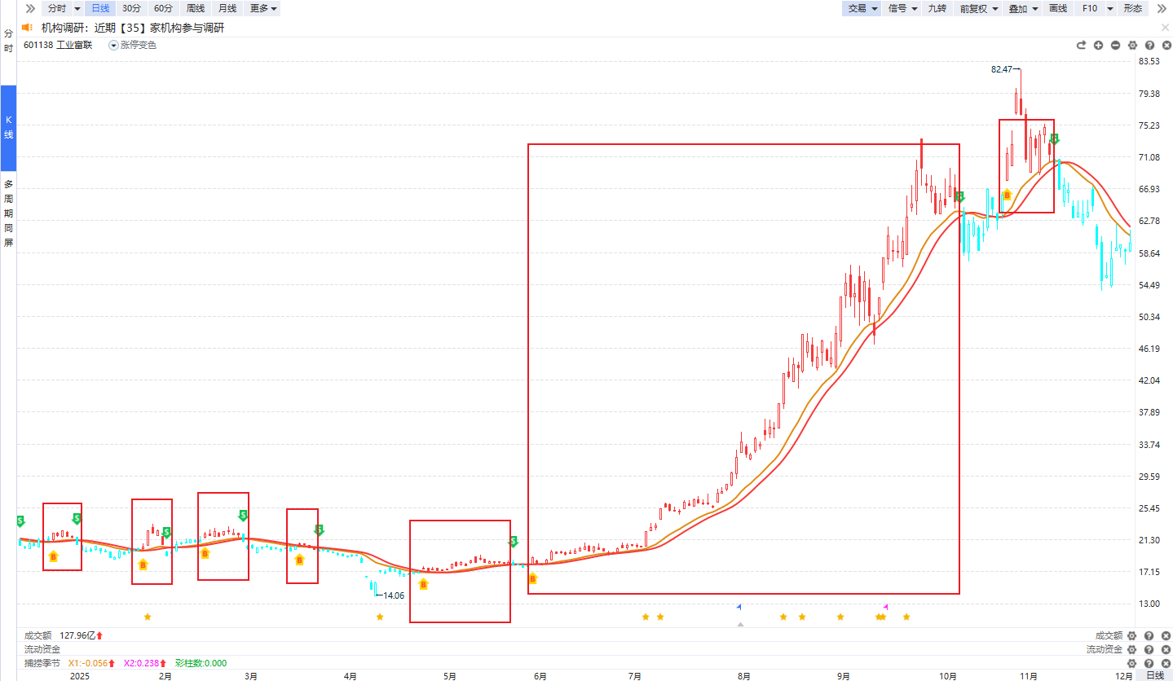
  底仓=BS
6.32%
248.3%
-2.49%
-0.63%
5.68%
-3.71%
-2.96%

Slide 10
  趋势策略优势在哪
以上图为例：
1、盈利的有多少笔（3），亏损的有多少笔（4）：胜率 = 3/(3+4)=42.8%
2、所有盈利总数额为（260%），所有亏损总数额为（-9.8%）：
盈亏比 = (260%/3) / (9.8%/4) = 35:1
注：以上样本不够多，仅作为理解两个关键数据教学用，样本越多，就越能找到有效方案。

Slide 11
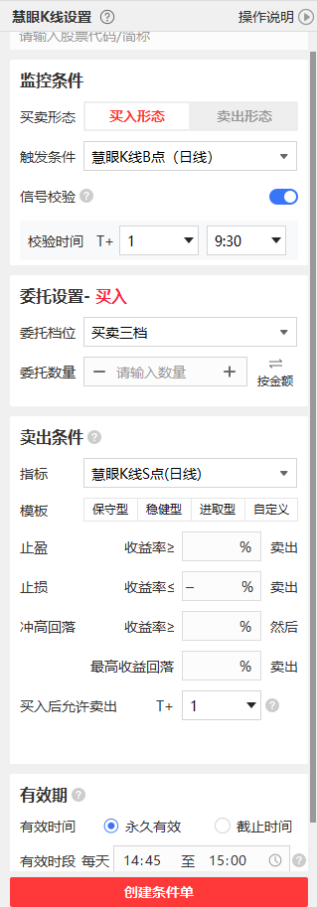
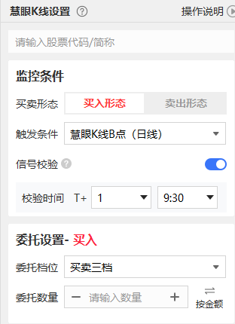
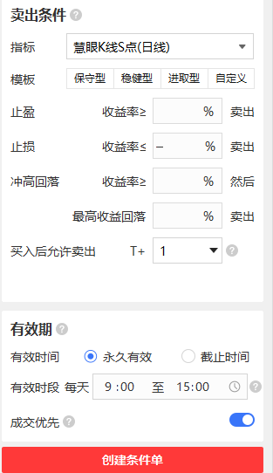
  慧眼K线条件单
1、代码：XXXXXX
2、校验：就是盘中出现B点，但是收盘后不是B点了，次日只要相应时间内开盘不是B点则卖出。
3、委托档位：个股可以考虑买卖三档。档位代表成交优先级。档位越高，成交概率大一些。
①
②
③
④

Slide 12
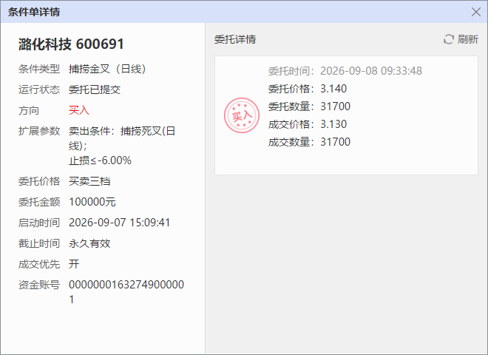
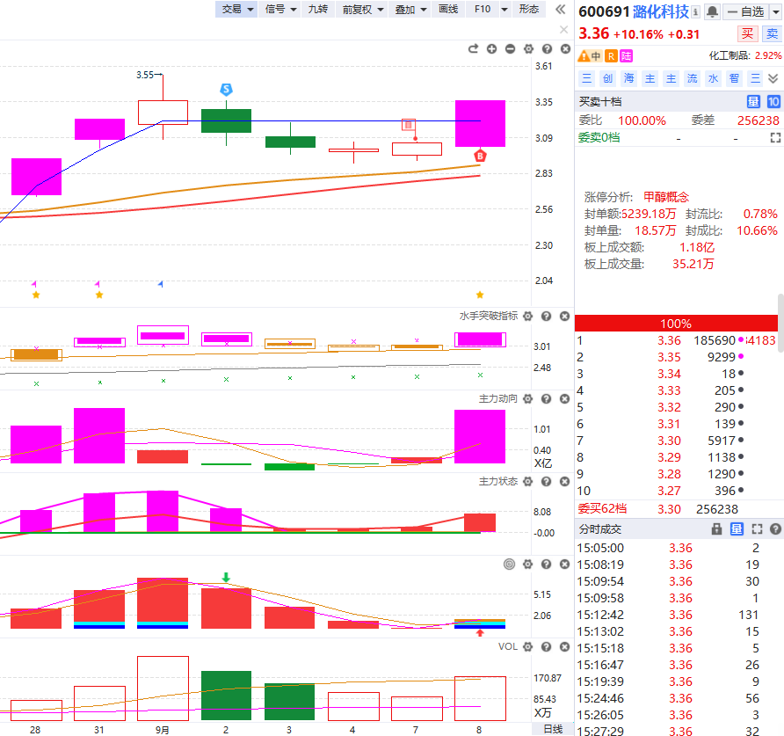
  短线策略的优势在哪
以上为特定条件、特定时间区间下的历史模拟业绩表现，不代表普遍现象，历史涨幅不预示其未来表现，过往收益亦不代表未来收益承诺。
市场有风险，投资需谨慎！

Slide 13
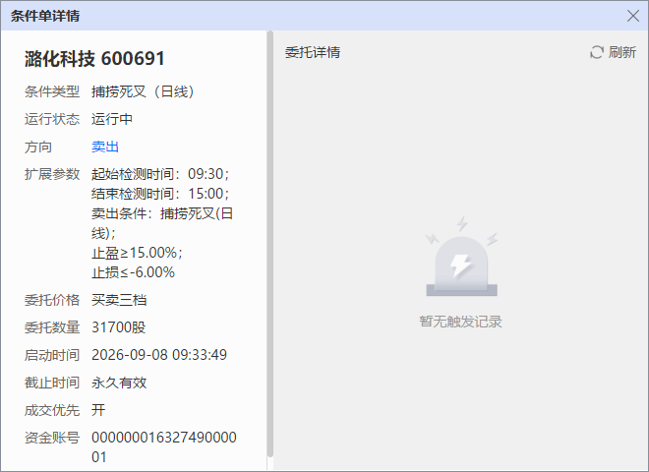
  浮仓策略
有效的交易系统，一定是有相应的标准。
买入之前，就已经定好了卖出的规则。
止损-6%，15%止盈，盈亏比=2.5:1
短线的方法，就要想办法提高胜率。
以上为特定条件、特定时间区间下的历史模拟业绩表现，不代表普遍现象，历史涨幅不预示其未来表现，过往收益亦不代表未来收益承诺。
市场有风险，投资需谨慎！

Slide 14


Slide 15


